Slide 1


小波说雨燕
iOS 9⚡️闪电开发
高级篇
4.选项卡和Storyboard引用

Slide 2
若你想能有所成，前方必有拦路虎。我也有；每个人都会有。但障碍不能阻挡你前进。如果撞到南墙，别回头；想办法爬过去，穿过去，或者绕过去。
– 迈克尔 乔丹

Slide 3
选项卡（tab bar）设计极其常见，2015年后再度流行，位于屏幕底部，它把app划分为功能块。
缺点是占有屏幕一小块，不过随着iPhone 6大屏的普及，这个缺点早已不存在。 facebook的iOS版本，已把侧边栏替换成选项卡， 其他一应流行app如网易新闻、微信、支付宝和淘宝也都用选项卡进行导航。
导航条：让用户在有层级关系的视图中浏览。（微信 > 会话聊天 > 会话）
选项卡：管理关系不明显的视图集合，一般至少2个，最多显示5个。( 微信 – 通讯录 – 发现 - 我 )
这章我们将学到：
创建选项卡并定制外观
使用Xcode 7新特性 – Storyboard引用
工程基于上一章完成版

Slide 4


创建一个选项卡控制器
目
浏览时隐藏选项卡
录
添加新选项页
定制选项卡外观
Storyboard引用

Slide 5

创建一个选项卡控制器

Slide 6


划分功能
吃货点评 功能页
收藏 | 餐馆列表
发现 | 用于发现其他吃货收藏的餐馆 （在iCloud章节实现）
关于 | 显示关于屏幕，留到下一章实现

Slide 7
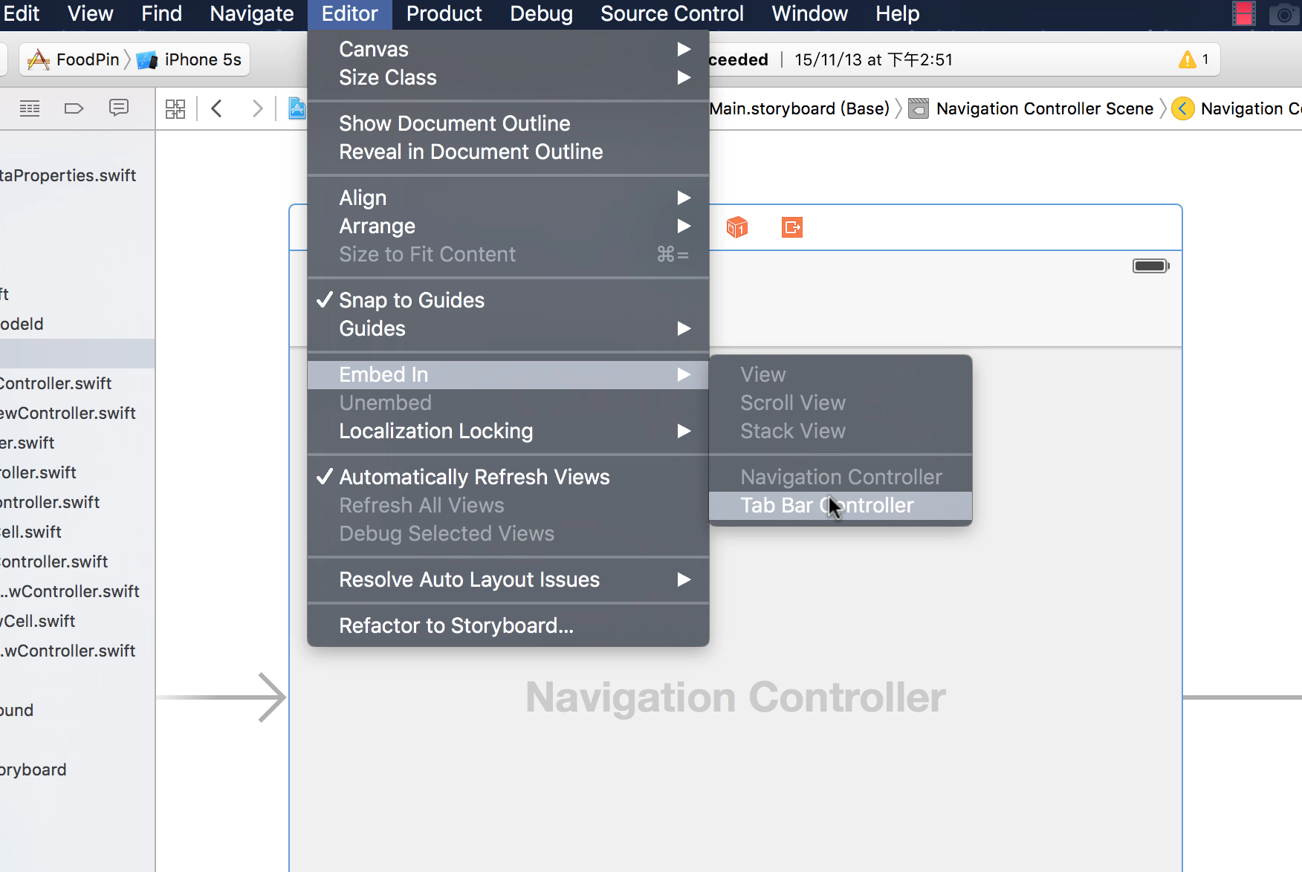
创建步骤
无需任何代码，把一组视图控制器嵌入到选项卡控制器中即可。
打开Main.storyboard选中导航控制器，即屏幕的初始化控制器。
菜单
Editor >
Embed in >
Tab Bar Controller

Slide 8
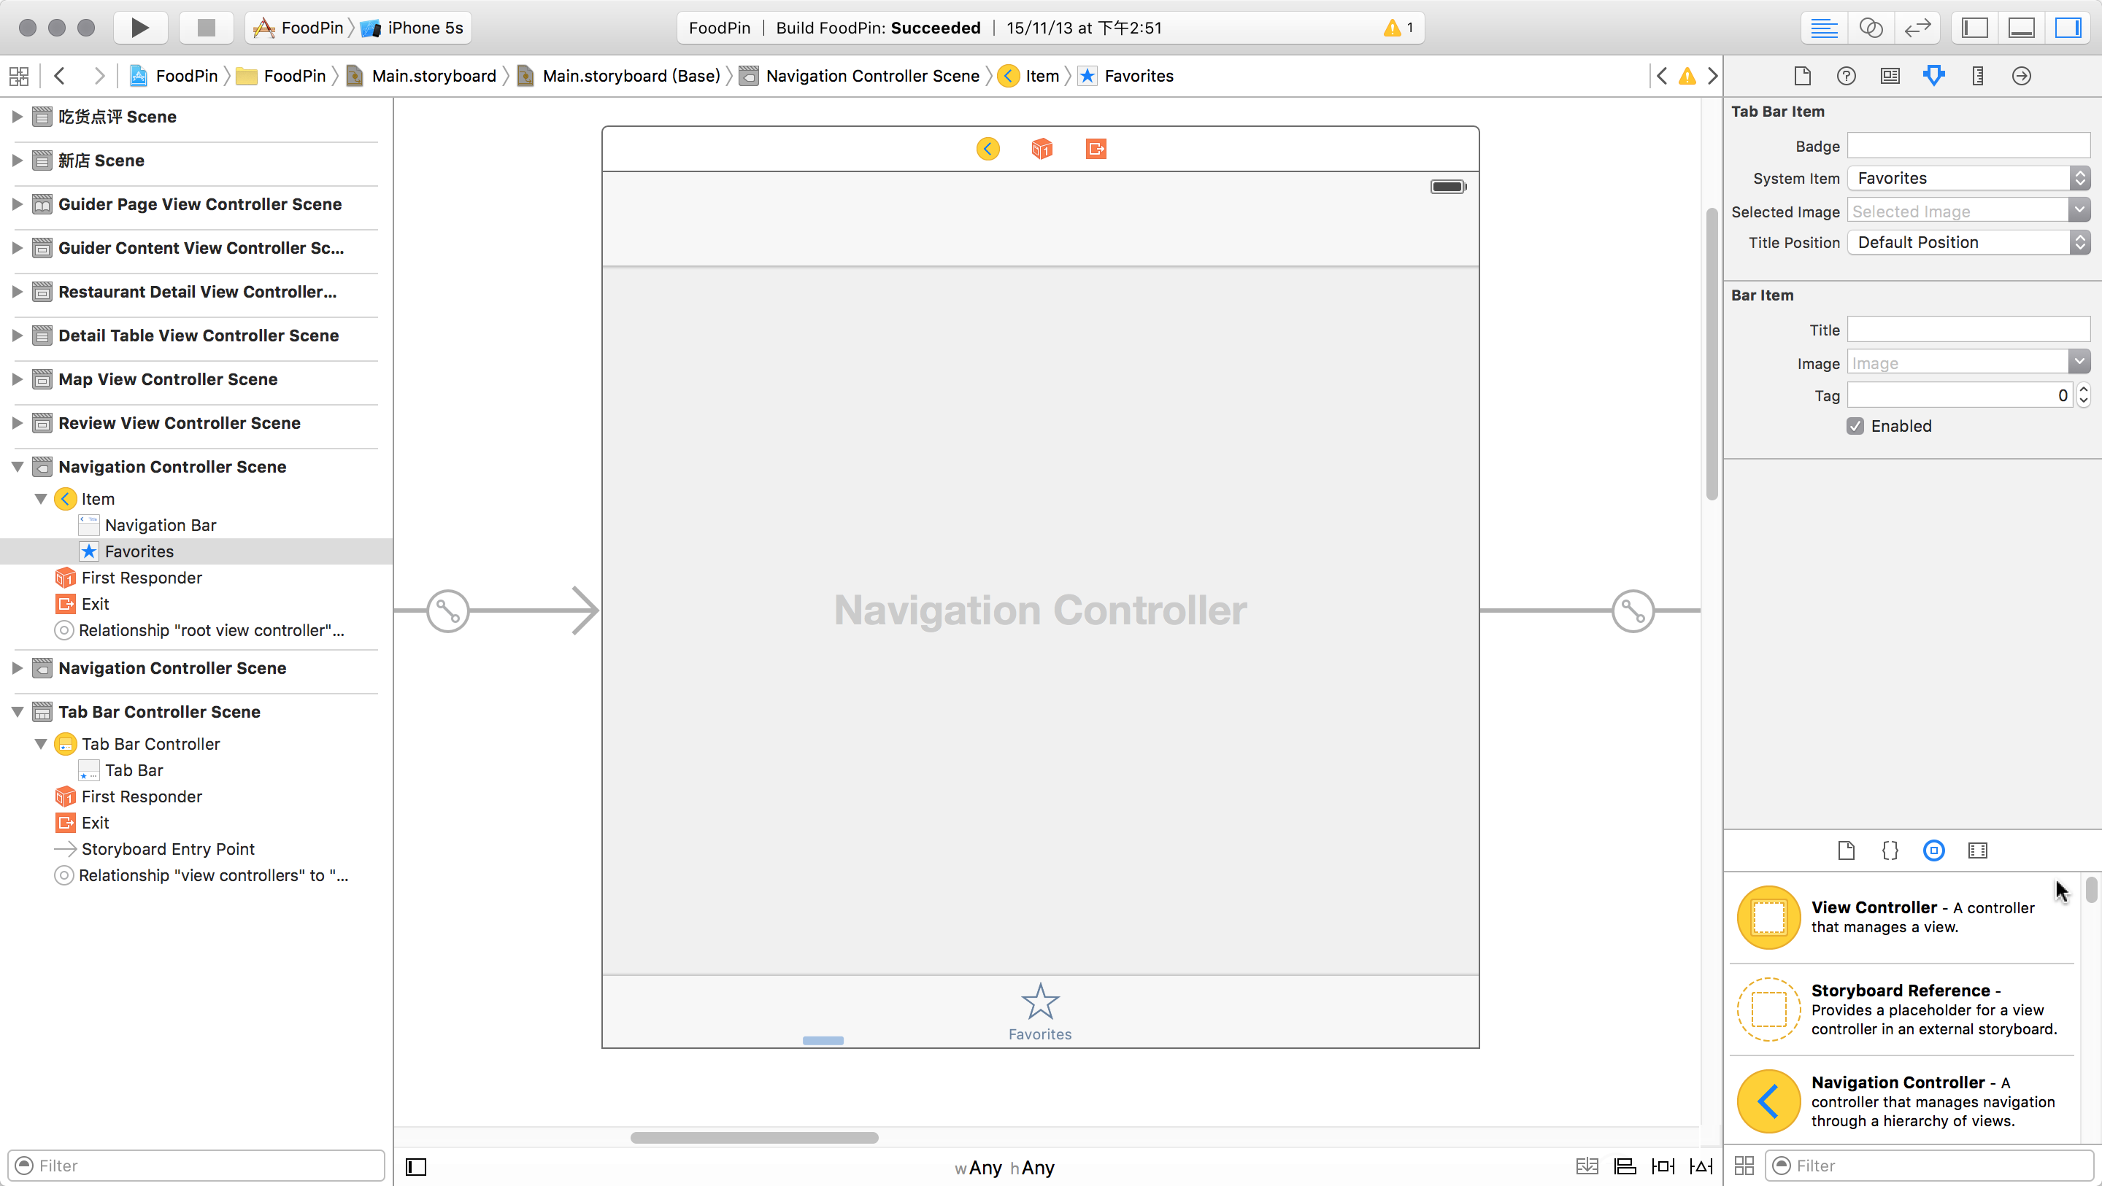
简洁起见，
使用系统提供的Favorites
定制子选项卡属性
点击导航控制器底部选项卡上的灰色块，可调整属性及图标。

Slide 9

运行

Slide 10
浏览时隐藏选项卡

Slide 11
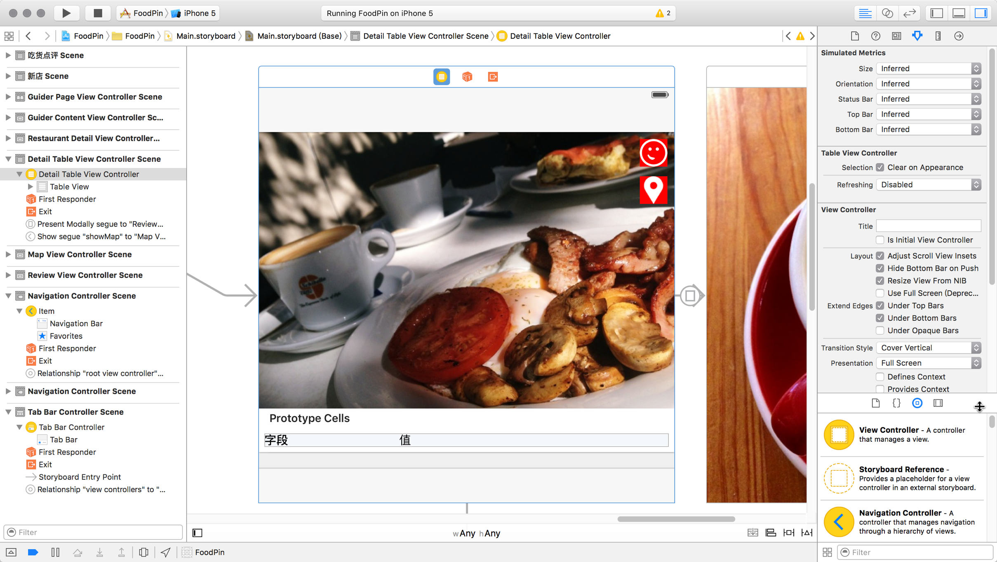
选项卡显示时机
我们虽然添加了选项卡，当深入浏览分页内容时，选项卡仍然显示，显然不是很好。
iOS提供导航栏浏览时（Push）隐藏选项卡的简单方法。
选中 餐馆详情页 控制器，勾选“Hide Bottom Bar on Push”

Slide 12
使用代码
在餐馆列表转场前，使用代码
即RestaurantTableViewController.swift的prepareForSegue中加入：
destVC.hidesBottomBarWhenPushed = true

Slide 13
添加新选项页

Slide 14
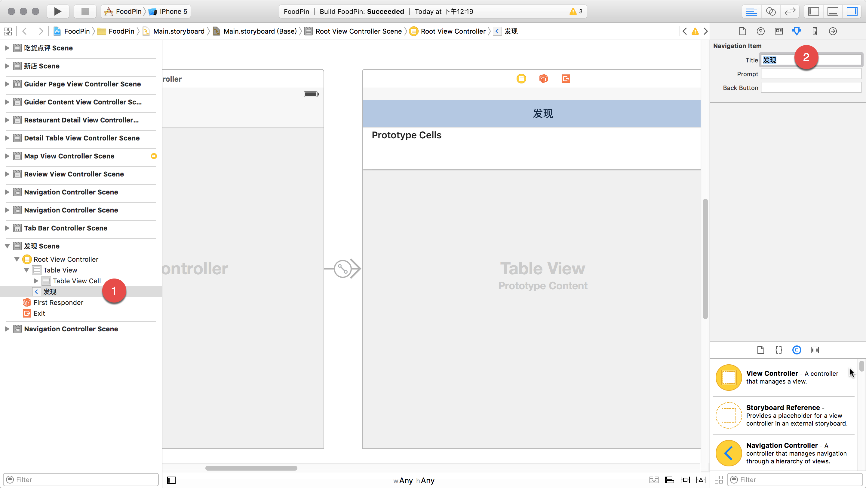
添加步骤-1.新建导航
只显示一页的选项卡毫无意义，需要新选项页来区分各种功能。
1.我们增加“发现”和“关于”2个新页。拖一个导航控制器到Storyboard上（默认自带一个列表控制器）。
把导航条的标题改为“发现”

Slide 15
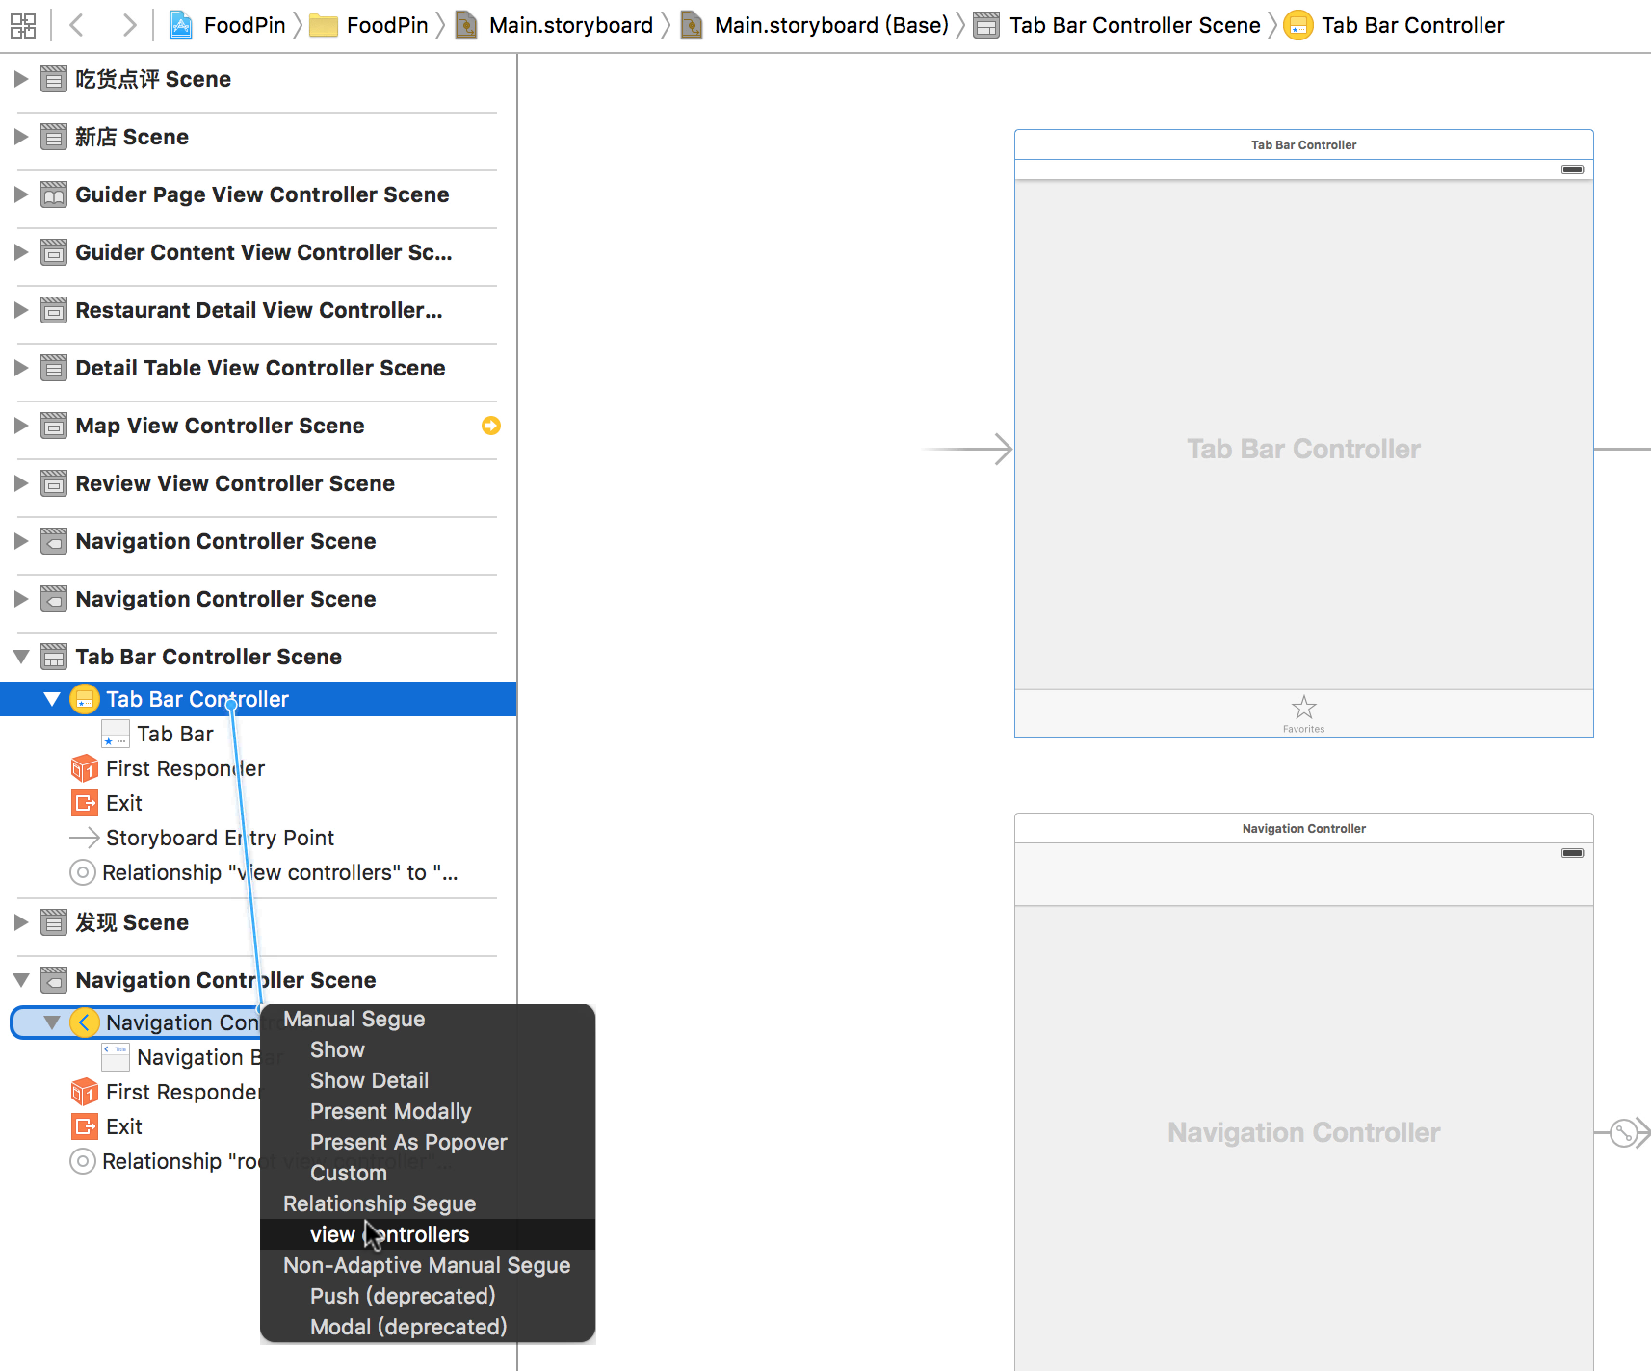
2.集成一组控制器
任务很简单：把新导航控制器 和 选项卡控制器连接起来。
操作：按住Ctrl 拖动 选项卡控制器 到 新导航控制器，选中菜单项“Relationship Segue – View Controllers”
这种“关系型转场”的简历，
让新导航控制器成为选项卡控制器的一部分。
然后选中新导航控制器上的选项卡，
简洁起见，选用System Item：Recents

Slide 16
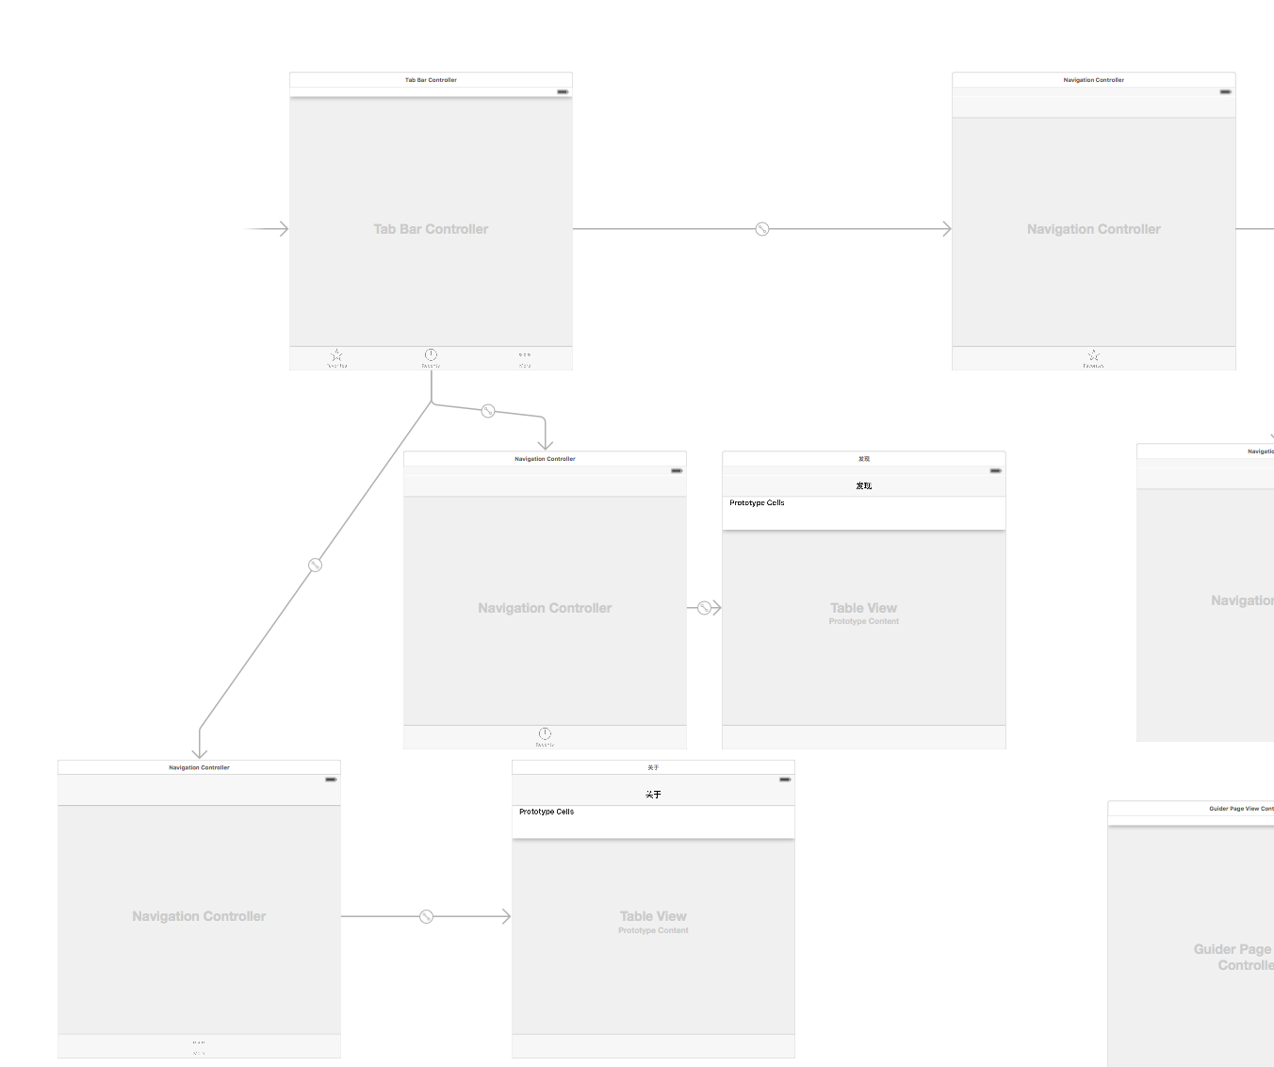
新建“关于”页
重复上述2步，再建一个 关于 页，导航标题为“关于”，图标选“More”。如下图：

Slide 17

运行效果

Slide 18
4
定制选项卡外观

Slide 19

定制步骤
跟导航栏定制一样，使用Appearance API
几个常见的选项卡属性定制
tintColor | 前景色 如前景粉红： UITabBar.appearance().tintColor = UIColor(red: 242/255, green: 116/255, blue: 119/255, alpha: 1)
barTintColor | 背景色 如背景黑色： UITabBar.appearance().barTintColor = UIColor.blackColor()
⭐backgroundImage | 背景图片 UITabBar.appearance().backgroundImage = UIImage(…)
把代码加入到AppDelegate的 application(_:didFinishLaunchingWithOptions:) 方法中

Slide 20

更改选项卡图标
更多时候我们希望使用自定义的选项卡图标; 把示例图片文件加入Assets.xcasset
下载 github.com/yagamis/tabbar
tabbaricons.zip
要更改图标，选中选项卡子项，更改System Item到Custom并设置 Title/Image
Recent | 发现/dicover
More | 关于/about
Favorite | 最爱/favorite
效果

Slide 21

更改选项选中时的背景
当一个选项页被选中时，可以指定一个图标的背景图片
设置selectionIndicatorImage属性即可。
UITabBar.appearance().selectionIndicatorImage = UIImage(named: "tabitem-selected")

Slide 22
5
Storyboard引用

Slide 23
XCode7新特性
Storyboard让UI设计大幅可视化，但随着工程增长会显得杂乱难以管理。
导致大型项目团队不愿意使用Storyboard。
Xcode7起，可以把Storyboard任意切割成多个功能块而不需要写代码 – storyboard引用
吃货点评 | storyboard分割（Main.storyboard保持对分块的引用）
关于 | about.storyboard
发现 | discover.storyboard

Slide 24
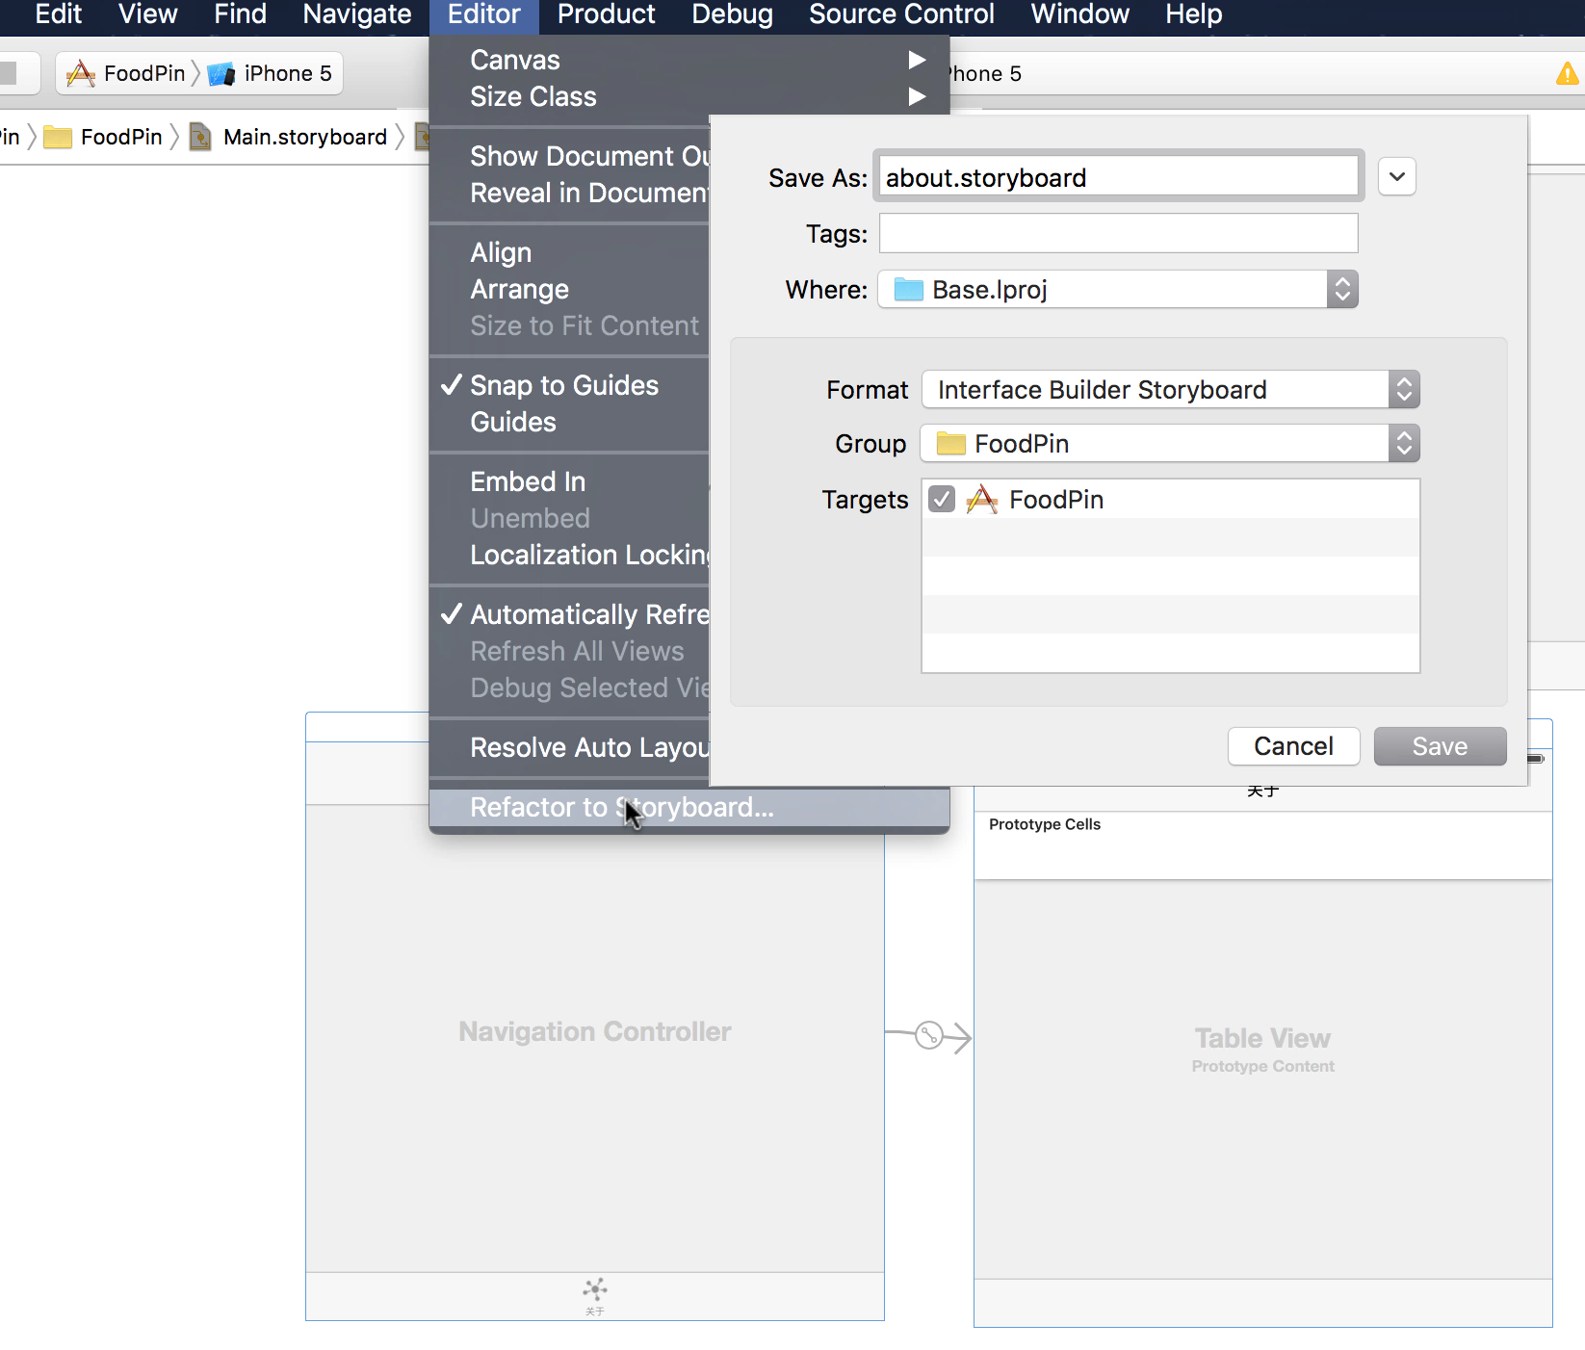
分割步骤
如“关于”选项页，在storyboard上选中相关的视图，
菜单 > Editor > refactor to storyboard
重复步骤，
把“发现”页也分割到独立的discover.storyboard

Slide 25
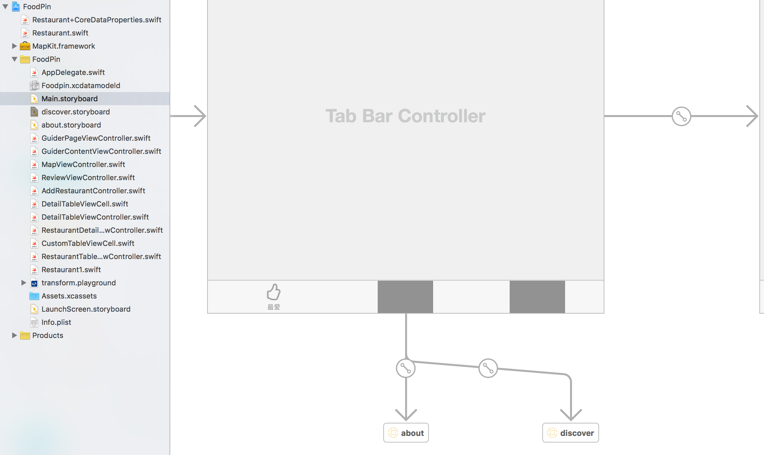
分割后
Main.storyboard上保持对分割后的storyboard文件的引用
双击引用可以跳转到相关的storyboard文件中

Slide 26

课件及参考源码:
http://github.com/yagamis/tabbar

